Slide 1
Neoplasie
Modalità di crescita delle neoplasie
Esempi di proprietà aggressive acquisite durante la progressione:
  angiogenesi
  transizione epitelio-mesenchimale (EMT)
  capacità metastatica

Slide 2
Biologia della crescita neoplastica

Slide 3
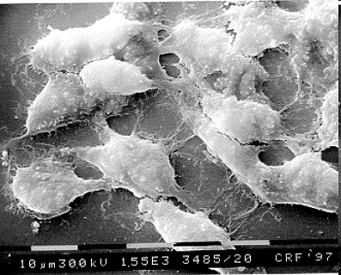
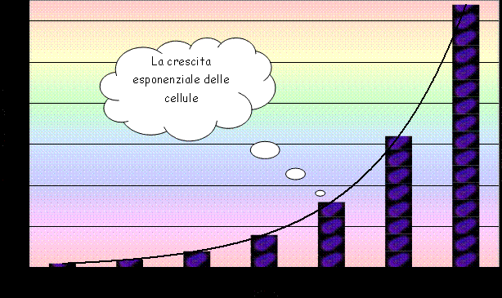
Incremento numerico di una popolazione cellulare
Cultured mouse fibroblasts
Cultured mouse fibroblasts

Slide 4
Modello teorico di crescita di un tumore
Dati sperimentali: considerando la durata media di un ciclo mitotico (∼ 3 gg) sono necessarie 30 repliche (90 gg) per arrivare alla minima massa (~1 g, 10⁹ cellule) di tessuto solitamente asintomatica evidenziabile casualmente (esami Rx, ecografia, Tomografia Assiale Computerizzata);
Sarebbero sufficienti altre 3-4 repliche (~ 10 giorni) per produrre una massa di tessuto (~ 5-10 g) che possa essere sintomatica (nodulo palpabile, possibile comparsa di dolore, emorragia, ecc.)

Slide 5
Crescita di una neoplasia
Il modello proposto, basato sulla modalità esponenziale di crescita di una popolazione cellulare, non è applicabile alla crescita di una popolazione di cellule tumorali
La neoplasia cresce esponenzialmente solo nelle prime fasi
Nelle fasi successive, diversi fattori ne condizionano la crescita

Slide 6
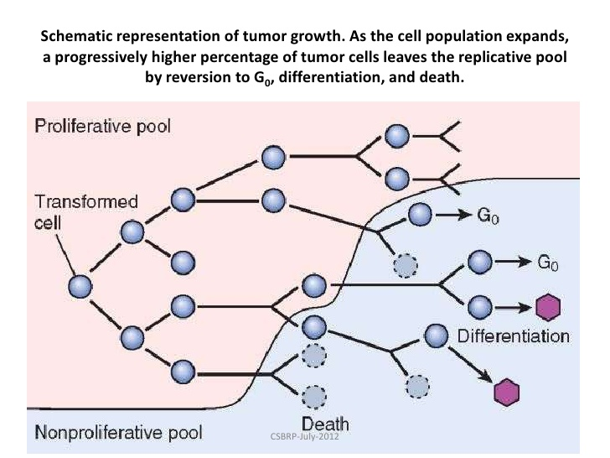

Crescita di una neoplasia
La frazione proliferante si riduce per:
Uscita dal ciclo
Differenziazione
Morte spontanea
Killing immune
1
2
3
4
NK

Slide 7
Crescita di una neoplasia
Evidenze cliniche e sperimentali dimostrano che molte neoplasie presentano spesso un lungo periodo di latenza, che varia da tumore a tumore, prima di divenire clinicamente manifeste
Molto spesso, per i tumori solidi, la diagnosi viene effettuata solo quando il loro ciclo vitale è già molto avanzato
La vita clinica del tumore rappresenta solo una frazione del suo percorso biologico completo

Slide 8
Crescita della neoplasia
La neoplasia nasce come entità monoclonale
Durante lo sviluppo, grazie all’instabilità genomica (predisposizione del genoma a subire altri danni e/o mutazioni), vengono generati diversi sub-cloni che vanno a costituire una massa neoplastica estremamente eterogenea

Slide 9
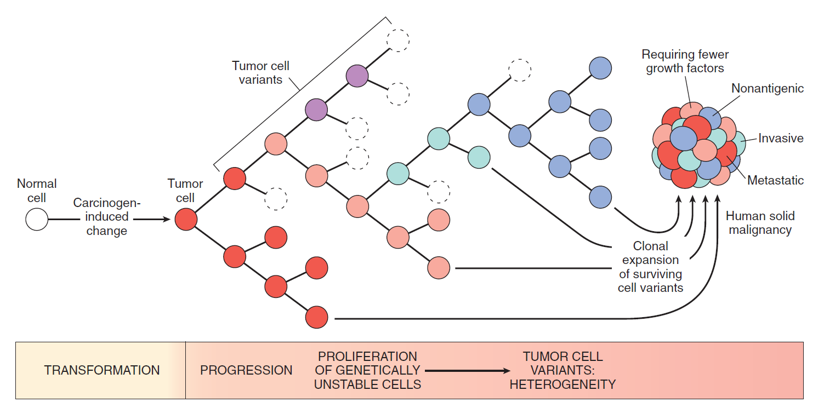
La crescita di una neoplasia è accompagnata dal fenomeno della progressione
Tumor progression and generation of heterogeneity. New subclones arise from the descendants of the original transformed cell by multiple mutations. During progression, the tumor mass becomes enriched for variants that are more aggressive

Slide 10
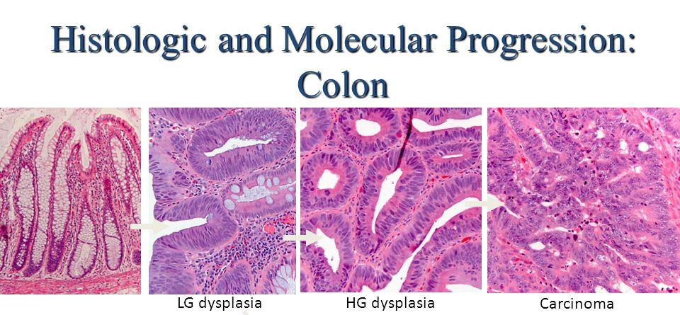
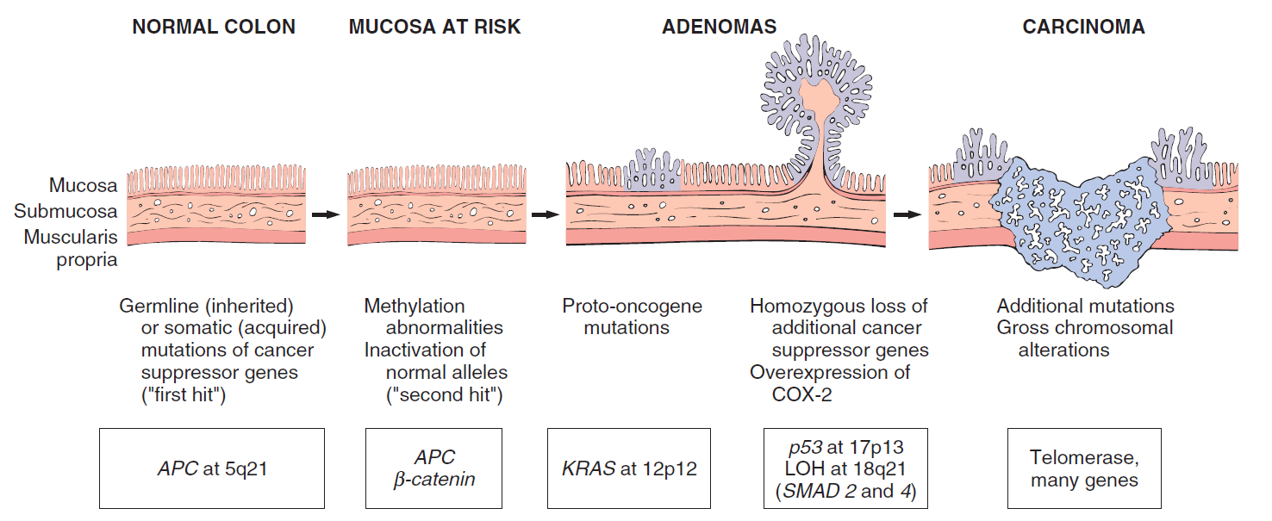
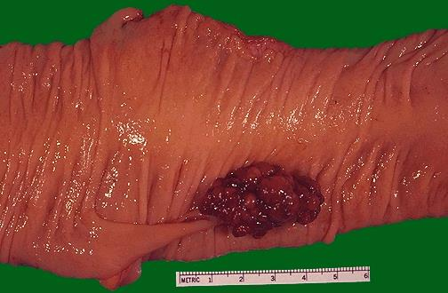
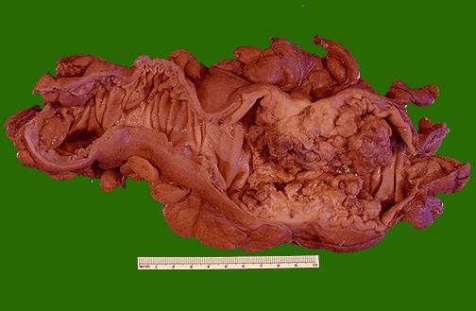
L’accumulo di mutazioni spiega la transizione da tumore benigno a maligno (es.: neoplasia del colon)
(↑ PGE2)
normal mucosa
low grade
high grade
adenoma (polipo)
adenocarcinoma

Slide 11
La crescita di una neoplasia è accompagnata dal fenomeno della progressione
Tumor progression and generation of heterogeneity. New subclones arise from the descendants of the original transformed cell by multiple mutations. With progression, the tumor mass becomes enriched for variants that are more aggressive

Slide 12
Principali proprietà acquisite dalle cellule durante la progressione tumorale
Mobilità
Adesività
Capacità di invadere i tessuti
Capacità di sottrarsi alle difese immunitarie
Capacità di indurre angiogenesi
Capacità di resistere ai farmaci
Capacità di impiantarsi e proliferare a distanza (metastasi)
Experimental data (cultured cells and/or ko mouse models) shows that almost all of these aggressive properties are acquired by cancer cells in conjunction with the epithelial-to-mesenchymal transition (EMT).
Evidence of EMT in tumor samples from patients is growing

Slide 13
Epithelial-to-mesenchimal transition (EMT)
EMT is a developmental program that enables stationary epithelial cells to gain the ability to migrate and invade as single cells
The EMT program was originally described as an integral part of morphogenesis in embryonic development
Later, it was observed in several patho-physiological events, including wound healing, fibrosis, and cancer metastasis

Slide 14
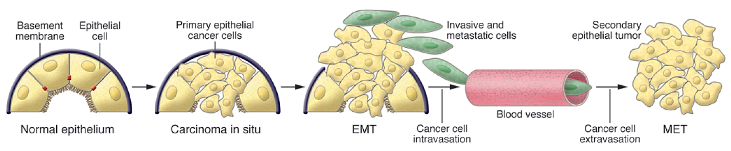
Contribution of EMT to cancer progression
2-3
1
4
5
Stages of EMT-dependent progression from normal epithelium to invasive carcinoma:
In the invasive carcinoma epithelial cells lose their polarity and detach from the basement membrane
The composition of the basement membrane also changes, altering cell-ECM interactions and signaling networks
The next step may involve an angiogenic switch
During progression to metastatic cancer, cancer cells first enter the circulation and later exit it at a remote site (formation of micro- and macro-metastases)
This may involve a reversion to an epithelial phenotype (mesenchimal-to-epithelial transition, MET)

Slide 15
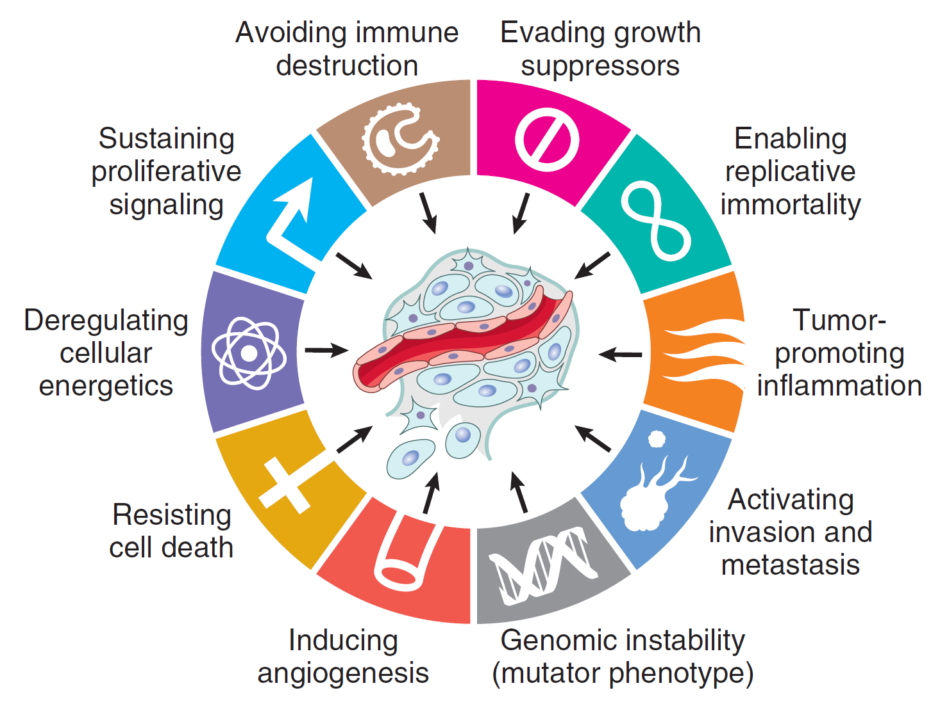
Acquired capabilities of developing cancer: hallmarks of cancer

Slide 16
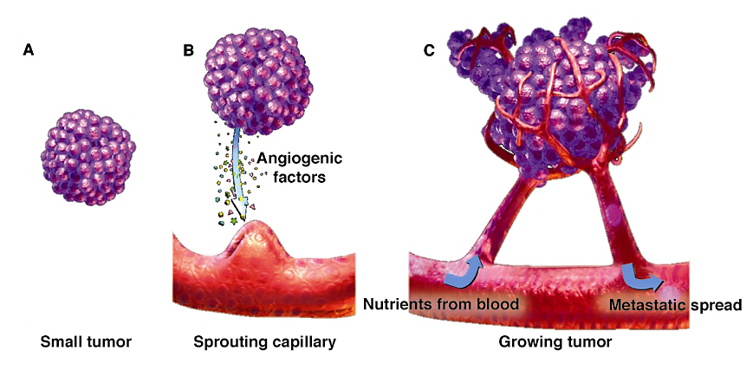
Tumors less than 1-2 mm³ receive oxygen and nutrients by diffusion from host vasculature
Larger tumors require new vessel network
http://angiogenesis.amgen.com/ [have a look!!]
Tumor angiogenesis

Slide 17
Tumor angiogenesis
The molecular basis of the angiogenic switch involves increased production of angiogenic factors and/or loss of angiogenic inhibitors
Angiogenic factors (VEGFs, angiopoietins):
  are produced directly by the tumor cells themselves or by inflammatory cells (e.g., macrophages) or other stromal cells associated with the tumors
  can be released by ECM stores by means or proteases produced by tumor and/or inflammatory cells

Slide 18
Tumor angiogenesis: molecular basis
Relative lack of oxygen stimulates HIF1 (hypoxia inducible factor), an oxygen-sensitive transcription factor
In the nucleus, it activates the transcription of a variety of pro-angiogenic cytokines, such as VEGFs and PDGF
Both pro- and anti-angiogenic factors are regulated by many other genes frequently mutated in cancer (p53, ras, myc)

Slide 19
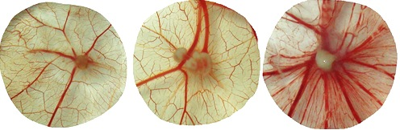
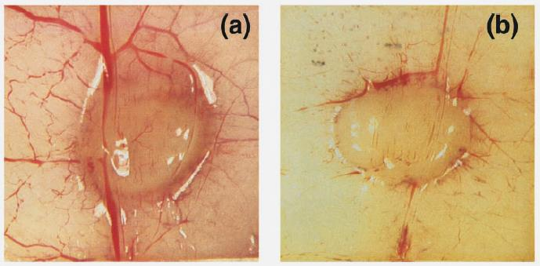
Sviluppo di angiogenesi indotta da citochine (VEGF) in un modello sperimentale di tumore
Trattamento anti-angiogenico (anti VEGF) di un tumore sperimentale (a): non trattato; (b): trattato

Slide 20



Molecular dissection of VEGF synthesis pathway:
regulation of HIF1α by PHD and VHL
Because of its ability to degrade HIF-1α and thereby prevent angiogenesis, VHL acts as a tumor suppressor. Inheritance of germ line mutations of VHL gene causes VHL syndrome, characterized by the development of a variety of highly vascularized tumors.
Prolyl hydroxylase
X
nucleus
X

Slide 21
Acquired capabilities of developing cancer: hallmarks of cancer

Slide 22
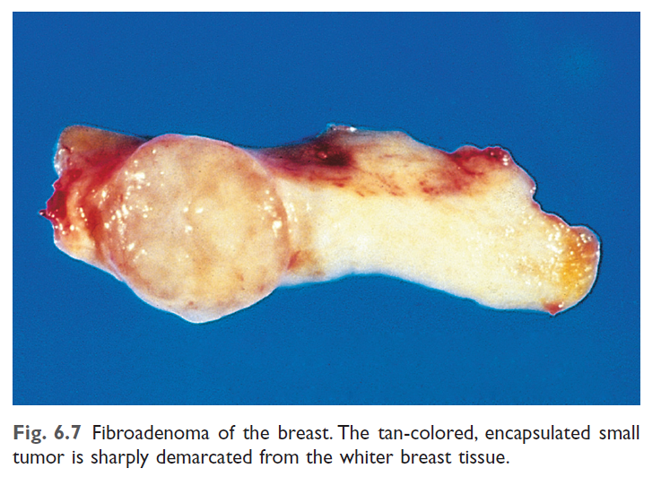
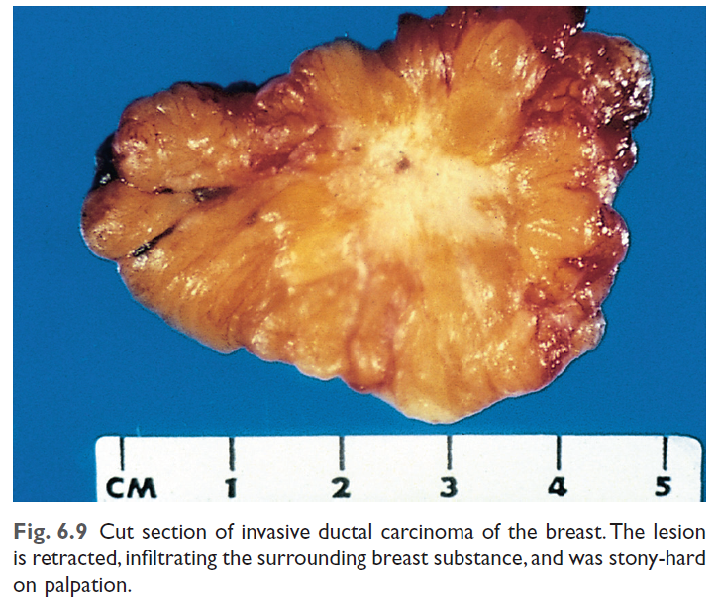
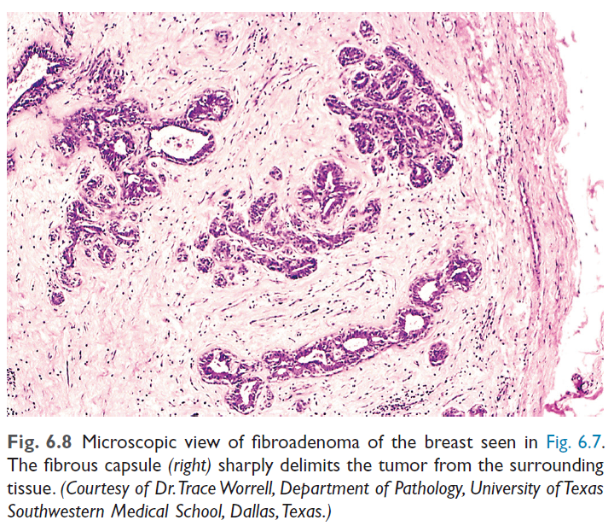
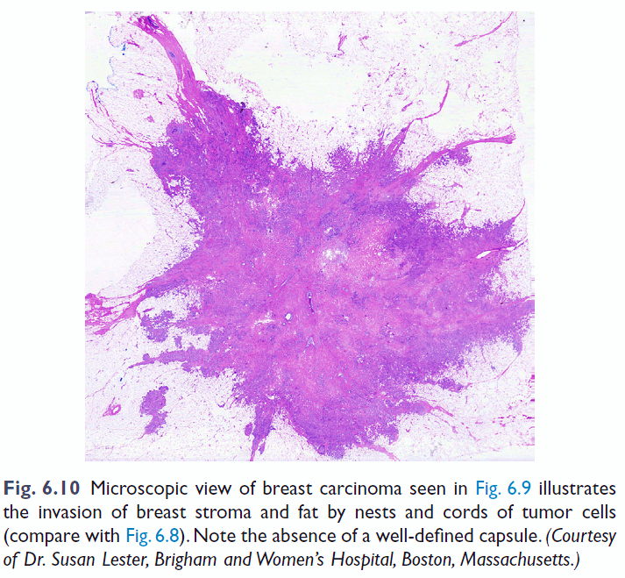
breast
fibroadenoma
adenocarcinoma

Slide 23
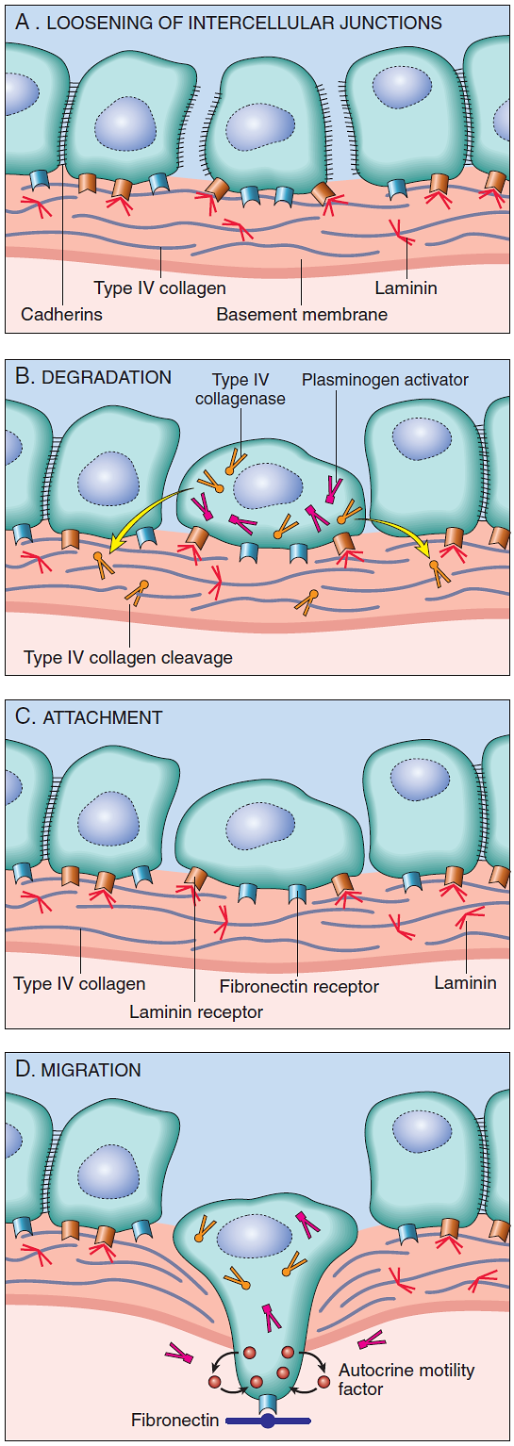
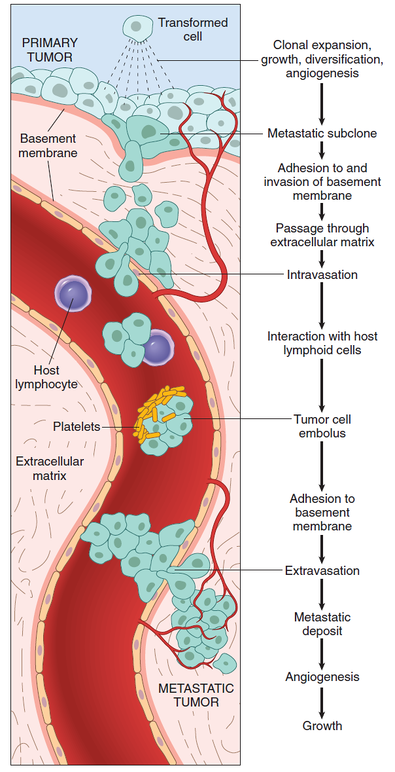
Invasione e metastasi
Dati sperimentali (modello murino):
solo l’1% dei cloni di una neoplasia maligna ha capacità metastatiche
l’efficienza di metastasi è pari a 1 cellula su un milione
Tumor cells detach from each other because of reduced adhesiveness, then secrete proteolytic enzymes, degrading the basement membrane. Binding to proteolytically generated binding sites favours migration of tumor cells

Slide 24
E-cadherins in tumors
E-cadherins act as inter-cellular glues
E-cadherins can transmit anti-growth signals by sequestering β-catenin (avoid its entrance in the nucleus and the transcription of several genes of the cell cycle)
E-cadherin function is lost in almost all epithelial cancers: mutational or epigenetic inactivation

Slide 25
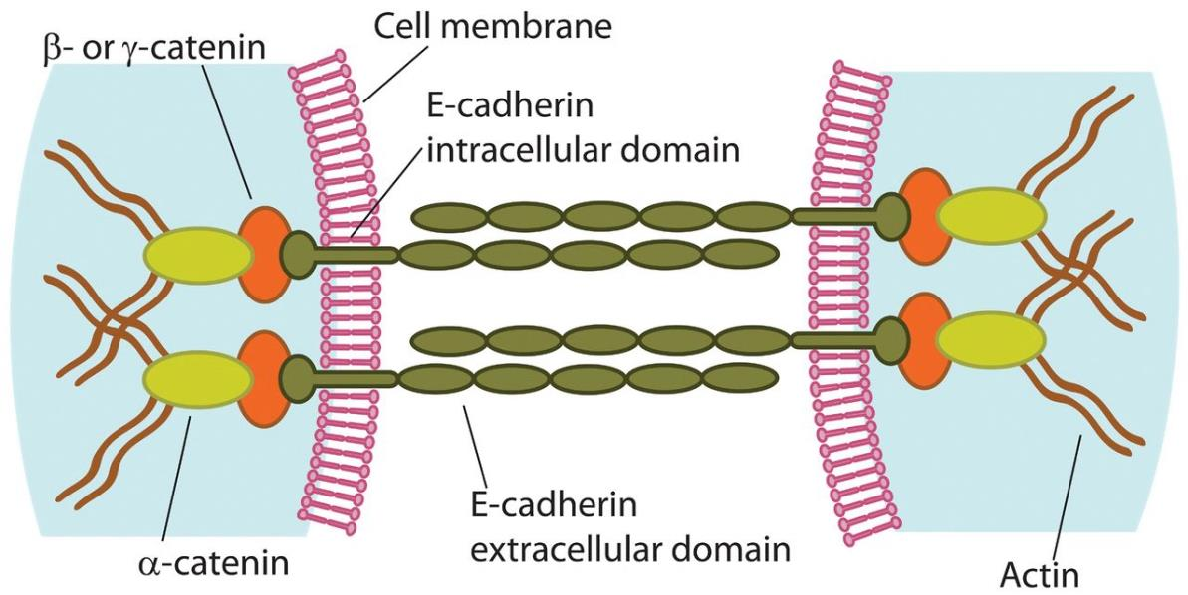
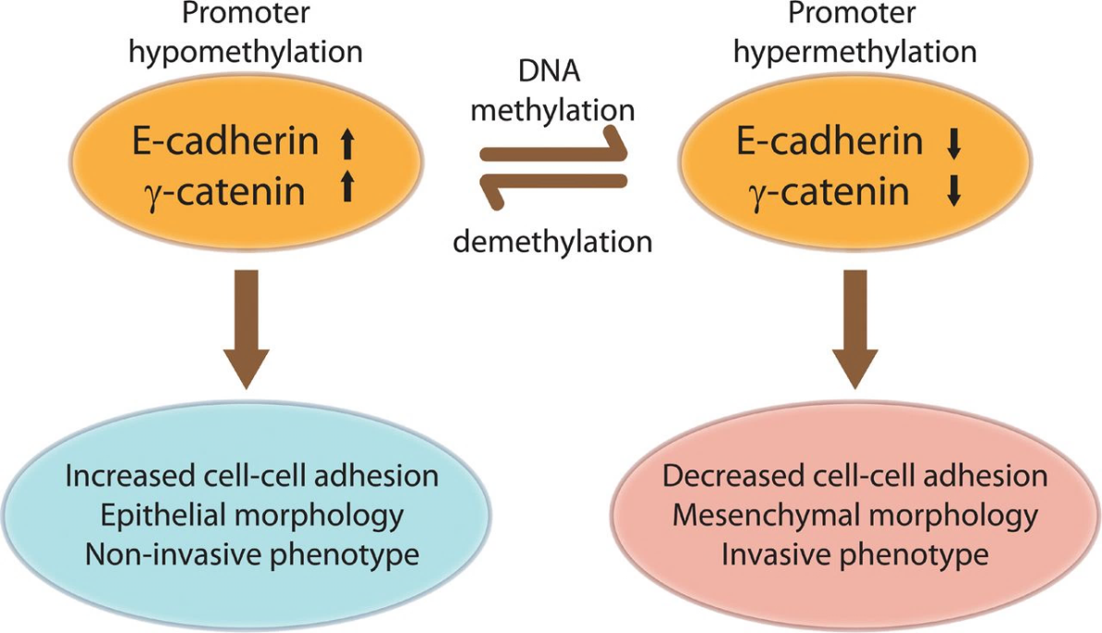
E-cadherins in tumors
Reduced E-cadherin and γ-catenin (or β-catenin) expression through promoter hypermethylation is associated with decreased cell adhesion and a transition to an invasive phenotype

Slide 26
Invasione e metastasi
Principali vie di metastatizzazione
Via ematica: sarcomi e carcinomi
Via linfatica: principalmente carcinomi; linfonodi coinvolti in relazione al percorso del drenaggio linfatico
Disseminazione in cavità: peritoneo, pleure Es.: metastasi originate da carcinomi ovarici o del colon possono rivestire il peritoneo

Slide 27
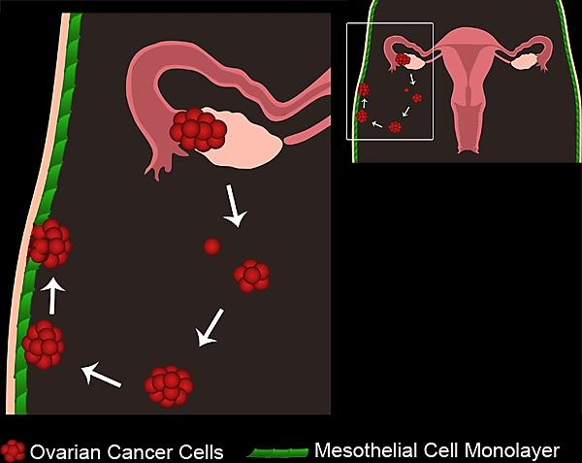
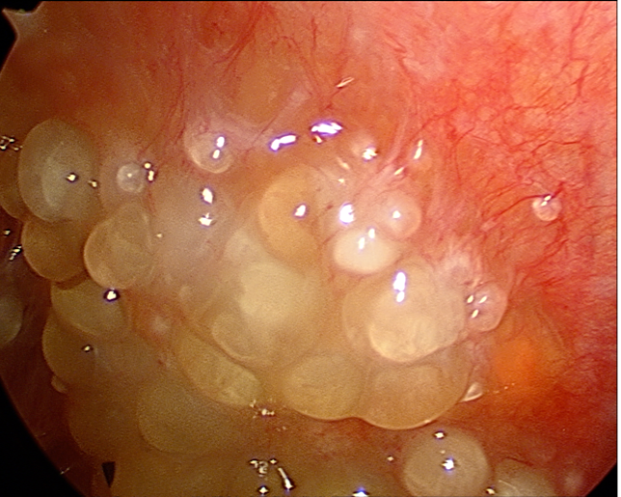
Metastasi peritoneale del cancro ovarico
A role for mesothelial cells of the peritoneum in metastatic cell proliferation is under investigation
peritoneal surface
peritoneal surface
ovarian cancer cells

Slide 28
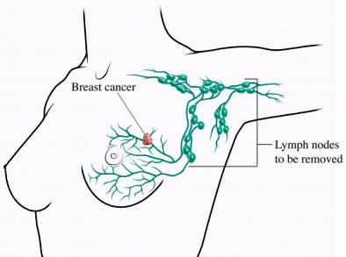
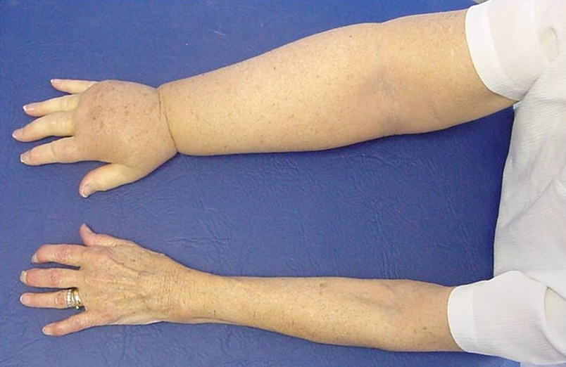
Cancro della mammella: metastasi linfonodali
Linfedema brachiale dx post rimozione dei linfonodi ascellari interessati da metastasi di adenocarcinoma mammario

Slide 29
Invasione e metastasi

Slide 30
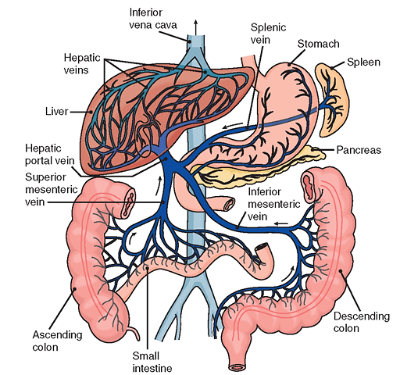
Organo-tropismo delle metastasi: via ematica
L’ “organo-preferenza” si può spiegare sulla base di contesti emodinamici
Per i tumori la cui rete vascolare drena nel circolo venoso sistemico, l’organo di primo passaggio dovrebbe essere il polmone
Per i tumori il cui drenaggio venoso avviene nel sistema portale (tumori gastrointestinali), l’organo di primo passaggio dovrebbe essere il fegato

Slide 31
Organo-tropismo delle metastasi
Perché alcuni tumori metastatizzano più frequentemente in alcuni organi?
Cellule neoplastiche esprimono molecole proadesive che riconoscono ligandi presenti soprattutto sull’endotelio dell’organo bersaglio
Alcuni organi bersaglio di metastasi esprimono quantità notevoli di chemochine riconosciute da recettori presenti su determinati cloni di cellule metastatiche

Slide 32
